Slide 1
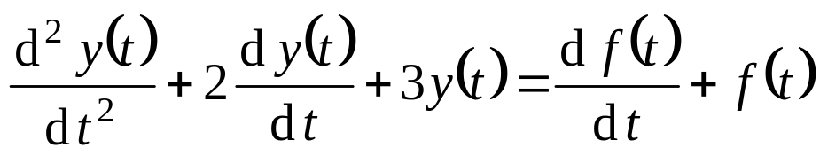
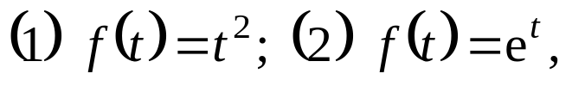
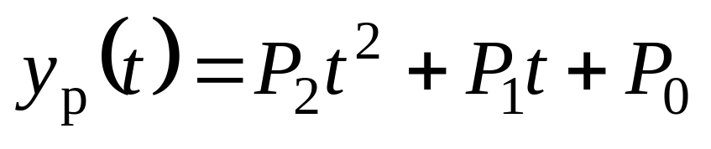
特解举例
例：给定微分方程式
如果已知： 分别求两种情况下此方程的特解。
解: (1)由于f(t)=t²，
故特解函数式为
这里，P₂， P₁， P₀，
将此式代入方程得到

Slide 2
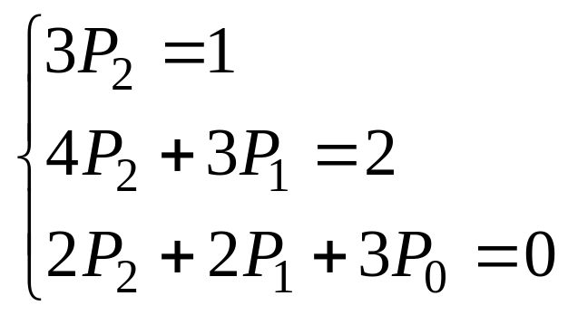
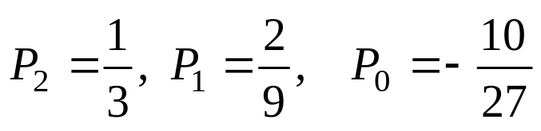
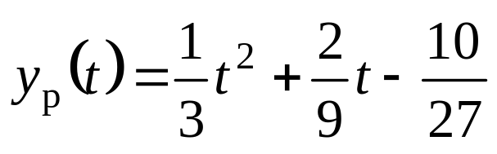
等式两端各对应幂次的系数应相等，于是有
联解得到
所以，特解为

Slide 3
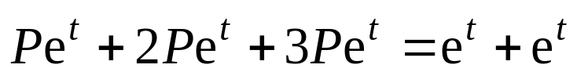
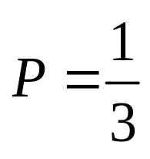
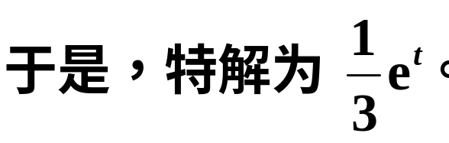
(2)当f(t)= e^{t} 时
特解为y_{p}(t)=P e^{t} ，这里，P是待定系数。
代入方程后有：

